Slide 1
Capsule Graph Neural Network
-Nicolas

Slide 2
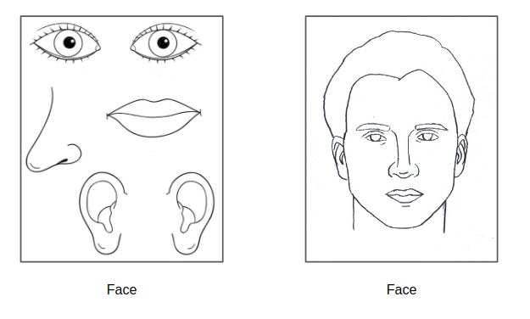
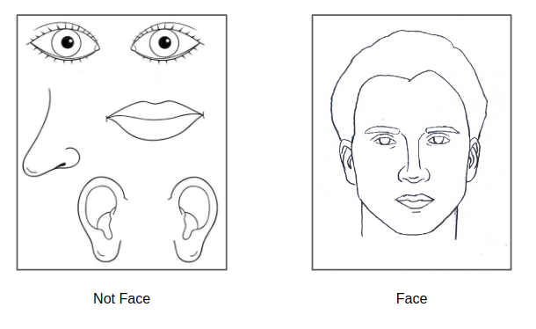
Resolve CNN Problems

Slide 3
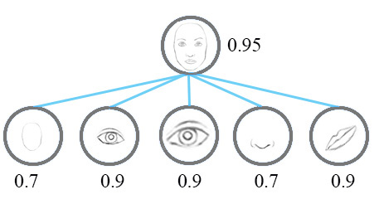
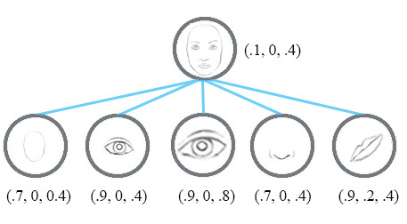
多元向量表示
1）一个简单的CNN模型可以正确地提取鼻子，眼睛和嘴巴的特征，但是提取出来的特征会错误地激活神经元，得出脸部检测成功的结果。
2）如果我们将每个特征的概率标量表示替换成一个代表很多信息的向量，如，输出的不再是标量x，而是一个包含[可能性，方向，大小]的向量，那么我们就可以检测鼻子，眼睛和耳朵特征之间的方向和大小的一致性**, 得出最后的结论。

Slide 4
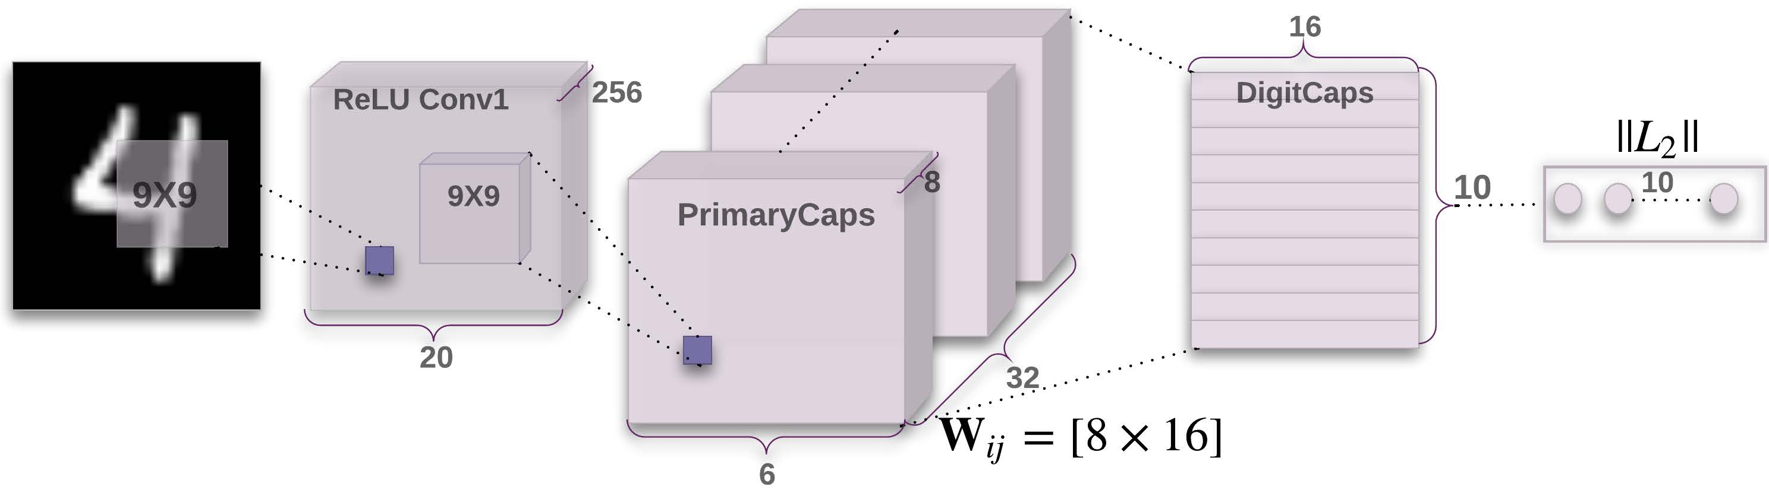
CapsNet网络结构
CapsNet是常规卷积层与capsule版全连接层的结合体，整体架构如下：
DigitCaps中一共10个向量，每个向量中元素的个数为16。对这10个向量求模，求得模值最大的那个向量代表的就是图片概率最大的那个分类。因为胶囊网络中：用向量模的大小衡量某个实体出现的概率，模值越大，概率越大。

Slide 5
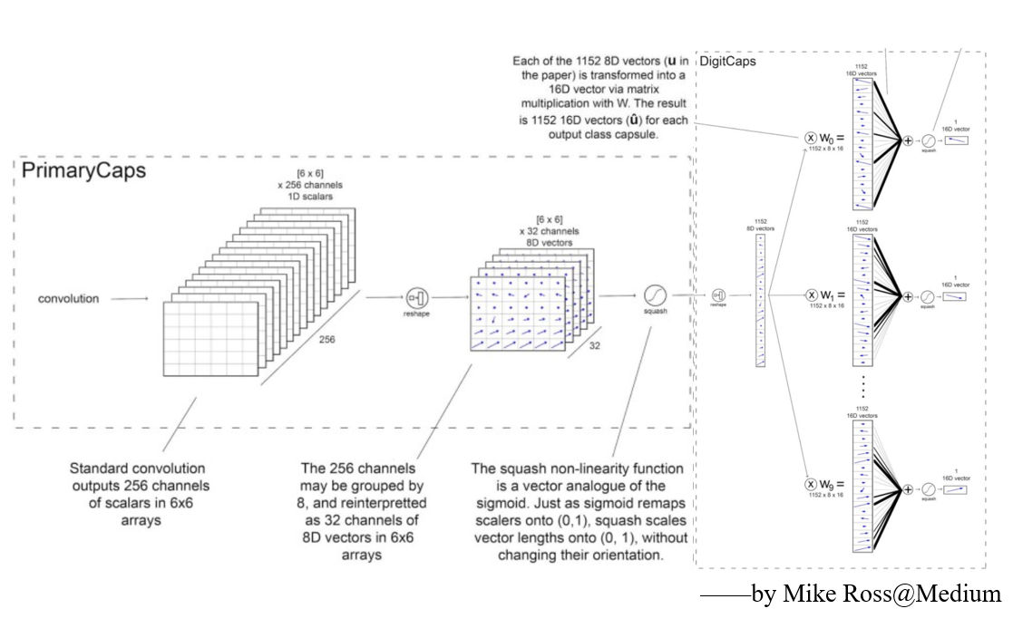
分解图：
第一层就是普通的CNN层，起像素级局部特征检测作用。原图像是28×28大小第一层采用256个9×9的卷积核，步长为1，得到输出矩阵大小为20×20×256。
第二层叫做PrimaryCaps层。PrimaryCaps层的计算过程具有多种理解方式，其中之一为，8个并行的常规卷积层的叠堆。

Slide 6
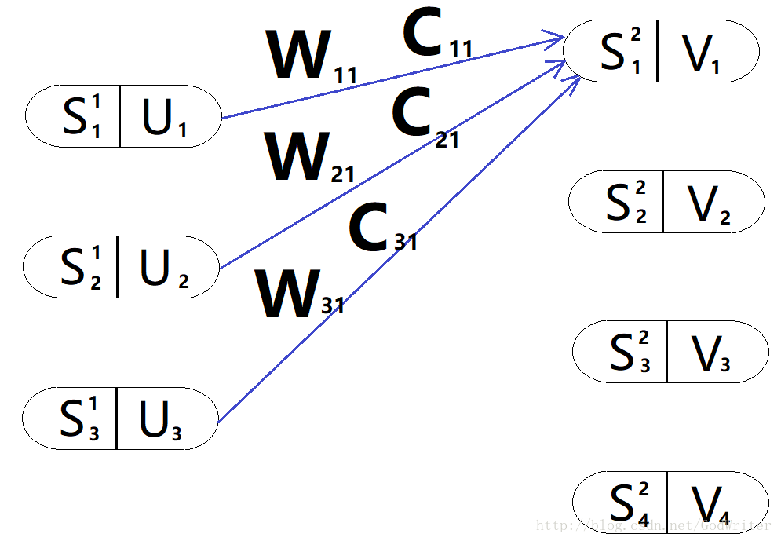
动态路由
1）卷积层的每个值，都是上一层某一块区域和卷积核完成卷积操作，即线性加权求和的结果，它只有一个值，所以是标量。
2）胶囊网络，它的每一个值都是向量，也就是说，这个向量不仅可表示物体的特征、还可以包括物体的方向、状态等等
假设已经有三个低层的胶囊，然后需要传递到更高层的四个胶囊，如下图

Slide 7
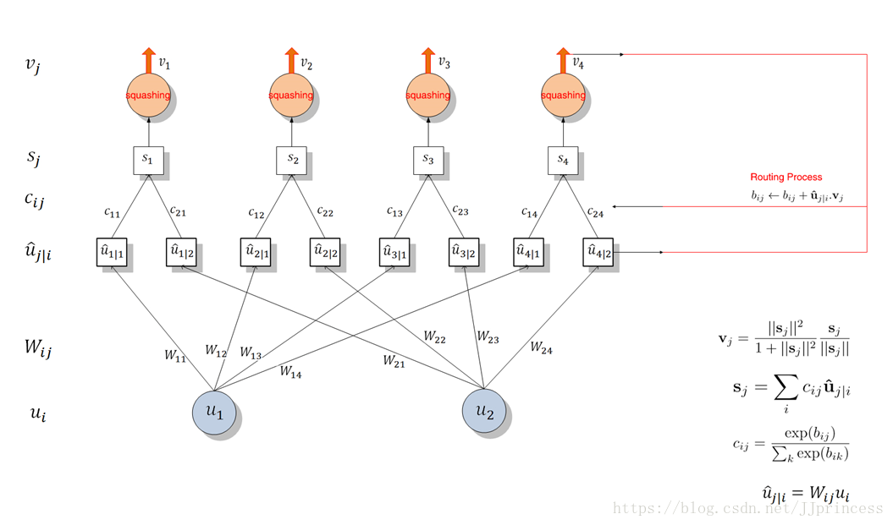
输入输出理解

Slide 8
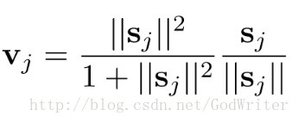
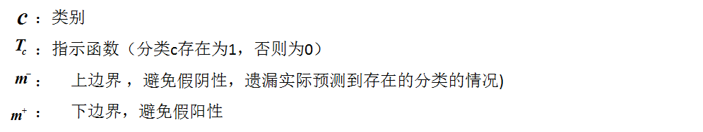
Capsule—激活函数
Squashing
Capsule Net Loss
第一部分是前三层网络的损失，论文没有使用常用的交叉熵损失函数，而用了SVM中的Margin Loss：

Slide 9
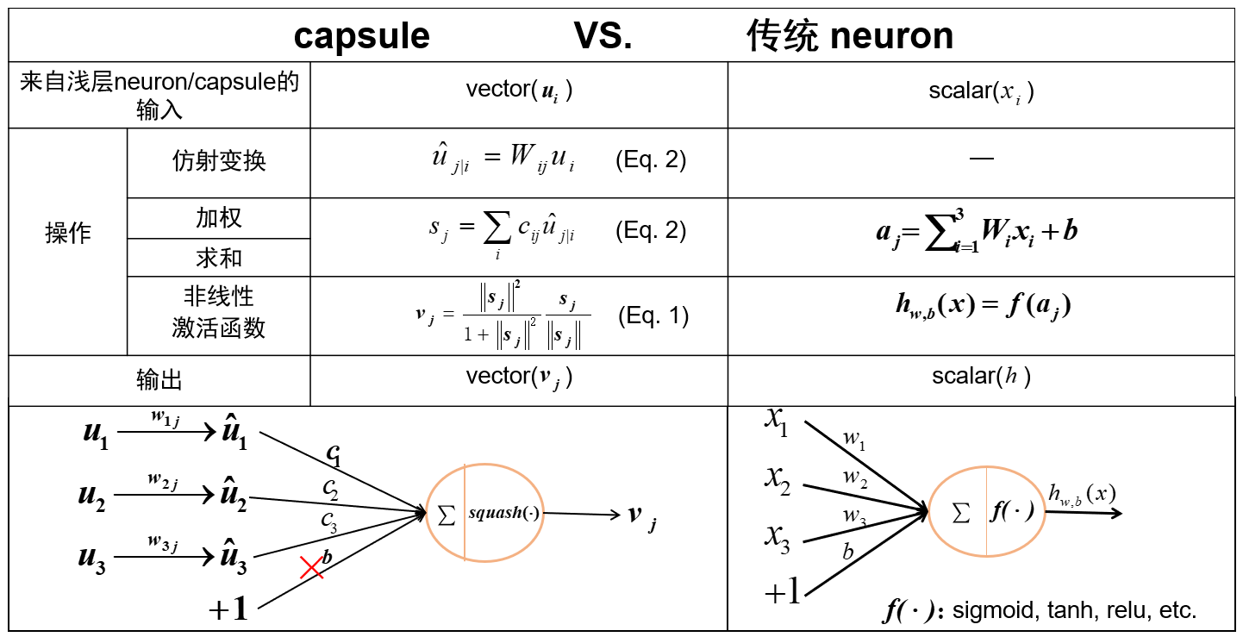
Capsule和Nueron区别

Slide 10
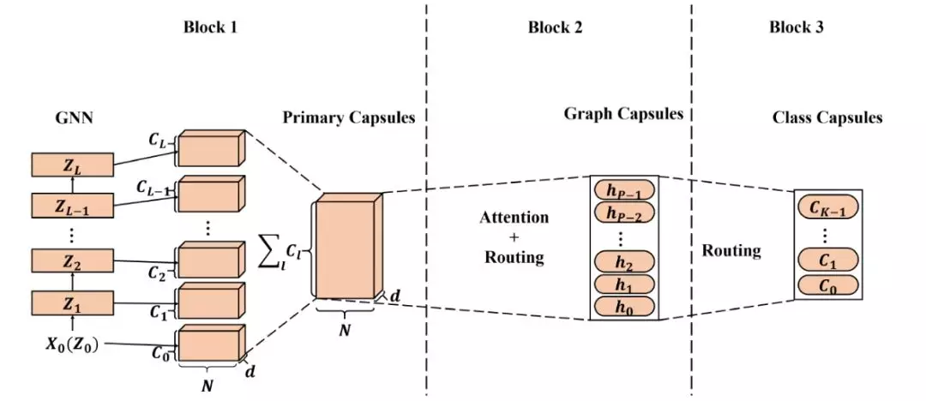
CapsGNN
1）基本节点胶囊提取模块：GNN用于提取具有不同感受野的局部顶点特征，然后在该模块中构建主节点胶囊。
2）高级图胶囊提取模块：融合了注意力模块和动态路由，以生成多个图胶囊。
3）图分类模块：再次利用动态路由，生成用于图分类的类胶囊。

Slide 11
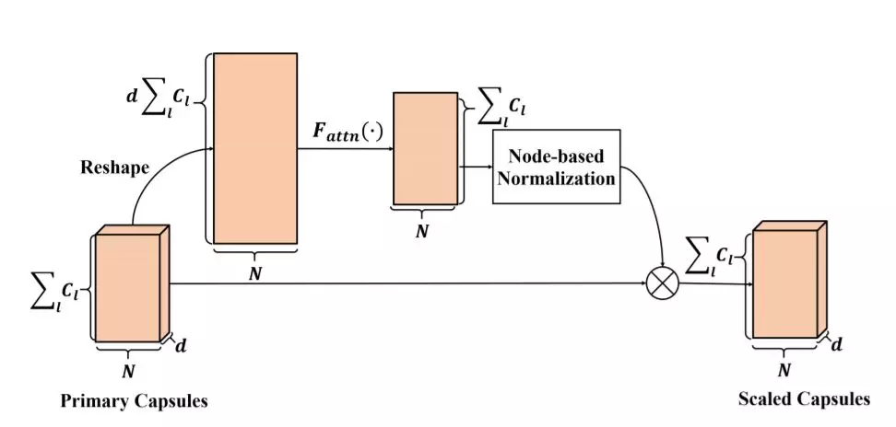
注意力模块
注意力模块架构。首先压平主胶囊，利用两层全连接神经网络产生每个胶囊的注意力值。利用基于节点的归一化（对每行进行归一化）来生成最终注意力值。 将标准化值与主胶囊相乘来计算标度胶囊。

